Slide 1
SQL语言简介
1 SQL简介
2 SQL查询语句
3 SQL更新语句

Slide 2
1 SQL简介
SQL（Structured Query Language）是用于访问和处理数据库的标准的计算机语言。用于管理关系型数据库。
关系型数据库采用关系模型来组织数据，通常以行和列的形式存储数据。一个关系对应一个二维表（称为数据库表），一张数据库表中的一行称为一个元组，多张数据库表组成一个数据库。

Slide 3
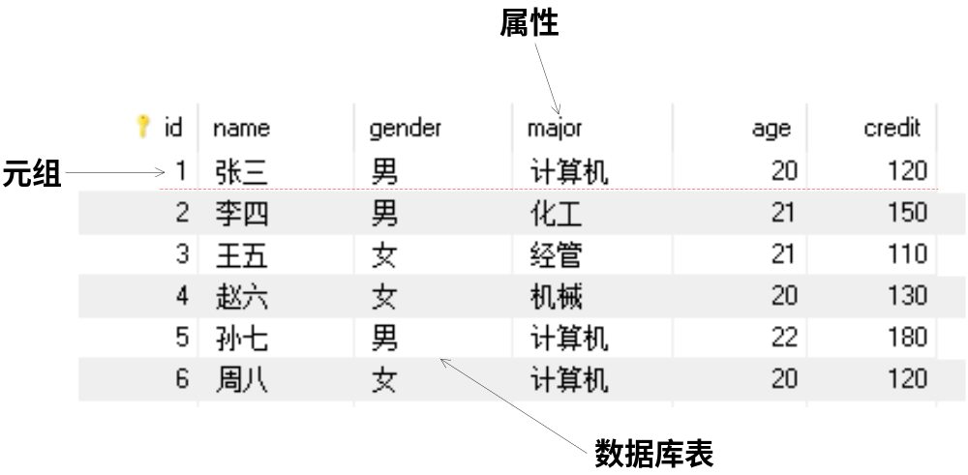
1 SQL简介
数据库表例子：

Slide 4
1 SQL简介
SQL的主要功能：
从数据库中查询数据
往数据库中插入新的数据
更新数据库中的现有数据
从数据库中删除数据
创新新的数据库
在数据库中创新新表
在数据库中创新新的存储过程
在数据库中创新新的视图
设置表、存储过程和视图的权限

Slide 5
SQL查询语句
SELECT语句：
SELECT 列名称 FROM 表名称
功能：查询指定列的所有数据
*代表所有列
SQL语句对大小写不敏感
例子：
SELECT name,major FROM student
SELECT * FROM student

Slide 6
SQL查询语句
DISTINCT语句：
SELECT DISTINCT 列名称 FROM 表名称
功能：查询指定列的不重复数据
重复的数值只返回一次
例子：
SELECT DISTINCT major FROM student
SELECT DISTINCT gender,major FROM student

Slide 7
SQL查询语句
WHERE语句：
SELECT 列名称 FROM 表名称 WHERE 条件
功能：查询指定列的符合指定条件的数据
条件：通常由“列 运算符 值”表示
运算符：=、<>（!=）、>、<、>=、<=、LIKE（通配符：%）
值：如果是字符串的时候需要加上单引号

Slide 8
SQL查询语句
WHERE语句例子：
SELECT * FROM student WHERE age>20
SELECT * FROM student WHERE credit<=120
SELECT * FROM student WHERE major='计算机‘
SELECT * FROM student WHERE major LIKE '%机%'

Slide 9
SQL查询语句
AND和OR语句：
SELECT 列名称 FROM 表名称 WHERE 条件1 AND/OR 条件2
功能：联合多个条件进行查询
AND：两个条件必须同时满足
OR：两个条件只需要满足一个
例子：
SELECT * FROM student WHERE age>20 AND credit > 120
SELECT * FROM student WHERE major=‘计算机’ OR credit>=150

Slide 10
SQL查询语句
ORDER BY语句：
SELECT 列名称 FROM 表名称 ORDER BY 列名称 规则
功能：查询数据并按指定规则排序
规则：ASC（升序排列，默认），DESC（降序排列）
例子：
SELECT * FROM student ORDER BY age
SELECT * FROM student ORDER BY credit DESC
SELECT * FROM student ORDER BY age,credit DESC

Slide 11
SQL更新语句
INSERT INTO语句：
INSERT INTO 表名称 VALUES (值1,值2,…)
INSERT INTO 表名称 (列1,列2,…) VALUES (值1,值2,…)
功能：插入新数据
值和列要一一对应
例子：
INSERT INTO student VALUES (7,'吴九','男','电子',21,140)
INSERT INTO student (name,gender,major,age,credit) VALUES ('郑十','女','电子',22,120)

Slide 12
SQL更新语句
UPDATE语句：
UPDATE 表名称 SET 名称=新值 WHERE 条件
功能：修改现有数据
例子：
UPDATE student SET credit=160 WHERE name='王五‘
UPDATE student SET credit=credit+10 WHERE major='计算机'

Slide 13
SQL更新语句
DELETE语句：
DELETE FROM 表名称 WHERE 条件
功能：删除指定数据
例子：
DELETE FROM student WHERE id=8
DELETE FROM student WHERE major='计算机' AND gender='男'

